Slide 1
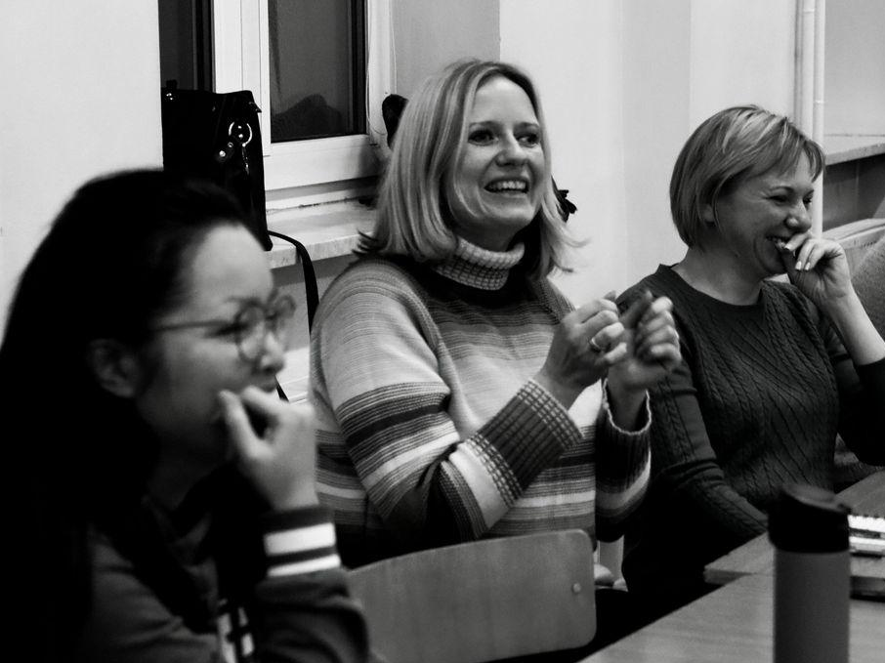
ASYSTENTKI I ASYSTENCI MIĘDZYKULTUROWI W SZKOŁACH – CO WARTO WIEDZIEĆ?
Informacja dla dyrekcji i kadry szkół przyjmujących dzieci i młodzież z doświadczeniem migracji.
grudzień 2024 r.

Slide 2
Zawartość prezentacji:
Kim są i czym zajmują się asystentki i asystenci międzykulturowi?
Zatrudnianie asystentek i asystentów
Przepisy oświatowe
Przydatne linki
O nas: Fundacja na rzecz Różnorodności Społecznej (FRS)

Slide 3
Kim są i czym zajmują się asystentki i asystenci międzykulturowi?

Slide 4
Kim są i czym zajmują się asystentki i asystenci międzykulturowi?
Asystentki i asystenci międzykulturowi to najczęściej osoby, które same mają doświadczenie migracji – dzięki temu dobrze rozumieją potrzeby dzieci i ich rodzin oraz potrafią na nie odpowiedzieć.
Znają zarówno język polski, jak i język, którym posługuje się dziecko.
Asystentki i asystenci wspierają edukację, adaptację i włączanie dzieci z doświadczeniem migracji oraz integrację społeczności szkolnej.
Są pośredniczkami i pośrednikami językowo-kulturowymi, wspierają nauczycielki i nauczycieli w prowadzeniu procesu dydaktycznego i wychowawczego oraz są wsparciem emocjonalnym dla dzieci z doświadczeniem migracji.

Slide 5
Zadania asystentek i asystentów międzykulturowych
Asystentki i asystenci międzykulturowi:
wspierają dzieci z doświadczeniem migracji w adaptacji w środowisku szkolnym,
tłumaczą pomiędzy: dziećmi mówiącymi w różnych językach, dziećmi a kadrą, kadrą szkoły a rodzicami lub opiekunami prawnymi,
pomagają w nauce języka polskiego oraz w nauce przedmiotów,
współpracują z kadrą szkoły w określeniu potrzeb edukacyjnych, psychospołecznych, socjalno-bytowych dzieci z doświadczeniem migracji oraz w odpowiadaniu na te potrzeby,
pośredniczą w kontaktach pomiędzy szkołą a rodzicami lub opiekunami prawnymi dzieci,
wyjaśniają i pomagają zrozumieć różnice kulturowe, oraz rozwiązywać wynikające z nich nieporozumienia czy konflikty,
współpracują z kadrą szkoły w zapobieganiu i przeciwdziałaniu przemocy, wykluczeniu oraz dyskryminacji,
wspólnie z kadrą szkoły kształtują postawę szacunku dla różnorodności społecznej w szkole.
Zadania asystentek i asystentów międzykulturowych zostały opisane m.in. w Klasyfikacji Zawodów i Specjalności (KZiS): https://bit.ly/4aaUP9f

Slide 6
Jak pracują asystentki i asystenci międzykulturowi?
W jednej szkole może pracować kilka asystentek lub asystentów w zależności od potrzeb szkoły i dzieci, które do niej chodzą. Może to być np. kilka asystentek z Ukrainy lub asystentki posługujące się różnymi językami - jeśli w szkole są dzieci o różnym pochodzeniu.
Najlepiej, jeśli asystentki i asystenci pracują na pełny etat w jednej szkole.
Asystentki są zatrudniane przez szkołę ze środków przekazanych przez organ prowadzący, a czasem przez organizację pozarządową.
Asystentki i asystenci są obecni podczas lekcji na stałe w jednej klasie (np. w edukacji początkowej lub w oddziale przygotowawczym) albo pracują rotacyjnie w różnych klasach. Współpracują ściśle z nauczycielką lub nauczycielem oraz z wychowawcami. Blisko towarzyszą dzieciom. Mogą być obecni także podczas zajęć świetlicowych, zebrań z rodzicami itp.

Slide 7
Korzyści
Z obecności asystentek i asystentów w szkole korzysta cała społeczność szkolna: dzieci z doświadczeniem migracji i ich rodziny, nauczycielki i nauczyciele, zespół psychologiczno-pedagogiczny, dyrekcje. Dzieci polskie i ich rodziny.
Nauczycielka języka polskiego (szkoła podstawowa): „Gdyby nie było asystentki międzykulturowej na lekcji, miałabym spore problemy ze zrozumieniem słów jak i przekazaniem ich podopiecznym. Nawet jeśli kontekst jest zrozumiały, to niektóre naukowe wyrazy mogą być niezrozumiałe.”
Pedagog szkolny (szkoła podstawowa): „W czym pomaga asystent międzykulturowy w szkole? W porozumiewaniu się między dziećmi, dzieci migranckie zgłaszają problemy w pierwszej kolejności do asystentki międzykulturowej, jest możliwość szybkiej reakcji na pojawiające się trudności w szkole.
Bardzo ważne jest również wyjaśnienie zachowań, które wychodzą z różnic międzykulturowych.”
Dzieci ukraińskie (do asystentki międzykulturowej): „Dzięki Pani mogliśmy wytrwać w tej szkole."

Slide 8
Zatrudnianie asystentek i asystentów

Slide 9
Jak zatrudnić asystentkę lub asystenta międzykulturowego w szkole?
Aby zatrudnić asystentkę międzykulturową lub asystenta międzykulturowego dyrekcja szkoły składa wniosek do organu prowadzącego o przekazanie środków na zatrudnienie takiej osoby na podstawie Ustawy z dnia 14 grudnia 2016 Prawo Oświatowe, rozdział 7: Kształcenie osób przybywających z zagranicy, Artykuł 165 ustęp 8a.
Dotyczy to zatrudnienia asystentek i asystentów dowolnej narodowości.
Zdarza się, że organy prowadzące odmawiają przyznania środków na zatrudnienie pomocy nauczyciela, powołując się na ograniczenia budżetowe. W takiej sytuacji warto:
regularnie i systematycznie adresowanie do organu prowadzące pisma o przekazanie środków na zatrudnienie asystentki międzykulturowej lub asystenta międzykulturowego,
szczegółowo uzasadnić potrzebę zatrudnienia takiej osoby - pisemne lub podczas spotkania z przedstawiciel(k)ami organu prowadzącego.

Slide 10
Jak zatrudnić asystentkę lub asystenta międzykulturowego w szkole?
Aby zatrudnić asystentki i asystentów dla dzieci z Ukrainy, które przybyły do Polski po 24 lutego 2022 można dodatkowo skorzystać z następujących źródeł finansowania i przepisów:
Fundusz Pomocy, o którym mowa ustawie z dnia 12 marca 2022 r. o pomocy obywatelom Ukrainy w związku z konfliktem zbrojnym na terytorium tego państwa (Dz. U. 2024 poz. 167 z późn.zm.)
Od 2025 r.: Rządowy program wyrównywania szans edukacyjnych dzieci i młodzieży z Ukrainy „Szkoła dla wszystkich” na lata 2024-2027 (w grudniu 2024 zakończyły się konsultacje społeczne programu, jego wdrożenie jest planowane w 2025 r.).

Slide 11
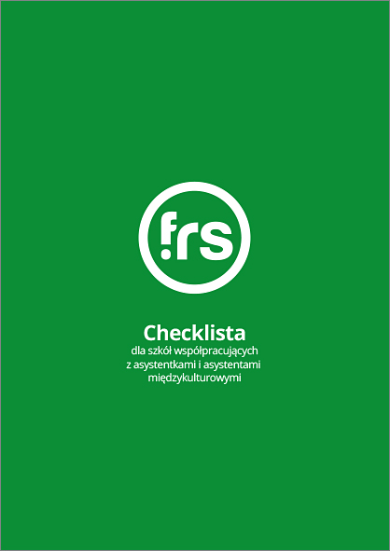
Jak efektywnie współpracować z asystentkami i asystentami oraz wykorzystać ich potencjał?
Zatrudnienie asystentek i asystentów to ogromna pomoc zarówno dla dzieci, jak i dla kadry szkoły. Aby w pełni wykorzystać ten potencjał, warto skorzystać z doświadczeń szkół oraz organizacji pozarządowych, które od wielu lat współpracują z asystentkami i asystentami.
Można przeczytać o nich w publikacji pt. Wrocławskie standardy pracy asystentek i asystentów międzykulturowych budowanie międzykulturowej społeczności szkolnej link: https://bit.ly/42fDPgd
Zachęcamy także do zapoznania się z Checklistą dla szkół współpracujących z asystentkami i asystentami międzykulturowymi link: https://bit.ly/4hbImUZ

Slide 12
Przepisy oświatowe

Slide 13
Aktualne przepisy oświatowe
od 2004: Asystent_ka edukacji romskiej
- zawód, który „przetarł szlaki” dla asystentury międzykulturowej
od 2011: Pomoc nauczyciela (dla dzieci z doświadczeniem migracji)
Ustawa prawo oświatowe Ustawa z dnia 14 grudnia 2016 Prawo Oświatowe, rozdział 7: Kształcenie osób przybywających z zagranicy, Artykuł 165 ustęp 8:
Dzieci mają prawo do pomocy udzielanej przez osobę władającą językiem kraju pochodzenia, zatrudnioną w charakterze pomocy nauczyciela przez dyrektora szkoły.
od 1 września 2024: Asystent międzykulturowy
Ustawa z dnia 14 grudnia 2016 Prawo Oświatowe, rozdział 7: Kształcenie osób przybywających z zagranicy, Artykuł 165 ustęp 8a na podstawie Ustawy o zmianie ustawy o pomocy obywatelom Ukrainy w związku z konfliktem zbrojnym na terytorium tego państwa oraz niektórych innych ustaw z dnia 15 maja 2024.
W szkole może być zatrudniony asystent międzykulturowy. Asystent międzykulturowy udziela osobom, o których mowa w ust. 7, pomocy w kontaktach ze środowiskiem szkolnym, a także współdziała z ich rodzicami oraz szkołą.

Slide 14
Wymagania formalne przy zatrudnieniu asystentek i asystentów międzykulturowych oraz pomocy nauczyciela
Przy zatrudnieniu od pomocy nauczyciela oraz asystentek i asystentów edukacji romskiej wymagane jest wykształcenie podstawowe.
Od asystentek i asystentów międzykulturowy wymagane jest wykształcenie średnie.
Ponadto wymogiem jest znajomość języka polskiego w stopniu komunikatywnym.

Slide 15
Pomoc nauczyciela / asystent edukacji romskiej jako pracownik samorządowy
Rozporządzenie Rady Ministrów z dnia 25 października 2021 r. w sprawie wynagradzania pracowników samorządowych (Dz.U. 2021 poz. 1960)
V. Jednostki działające w zakresie oświaty
Stanowiska pomocnicze i obsługi
11 | Pomoc nauczyciela | VI* | podstawowe | -
* Wynagrodzenie: 4.250 PLN
Asystent międzykulturowy jako pracownik samorządowy
Rozporządzenie Rady Ministrów z dnia 12 lipca 2024 r. zmieniające rozporządzenie w sprawie wynagradzania pracowników samorządowych (Dz.U. 2024 poz. 1071)
d) w części VI. „Jednostki działające w zakresie oświaty” w grupie stanowisk „Stanowiska pomocnicze i obsługi” lp 5 otrzymuje brzmienie:
5 | Osoba sprawująca opiekę nad dzieckiem wychowanki młodzieżowego ośrodka wychowawczego będącej nieletnią matką, Asystent międzykulturowy | VII | średnie | -
* Wynagrodzenie: 4.300 PLN

Slide 16
Rządowy program wyrównywania szans edukacyjnych dzieci i młodzieży z Ukrainy „Szkoła dla wszystkich” na lata 2024-2027
Wdrożenie programu jest planowane w 2025 r. Od 2025 r. W grudniu 2024 zakończyły się konsultacje społeczne programu https://www.gov.pl/web/edukacja/konsultacje-publiczne-rzadowego-programu-wyrownywania-szans-edukacyjnych-dzieci-i-mlodziezy-z-ukrainy-szkola-dla-wszystkich
Założenia programu obejmują trzy główne moduły:
Moduł I: Asystent międzykulturowy
W programie planowane są środki na dofinansowanie zatrudnienia około 1300 asystentek i asystentów w szkołach rocznie.
Moduł II: Dobrostan społeczności szkolnej
Moduł III: Doskonalenia kadr systemu oświaty
- w tym szkolenia dla asystentek i asystentów międzykulturowych

Slide 17
Przydatne linki

Slide 18
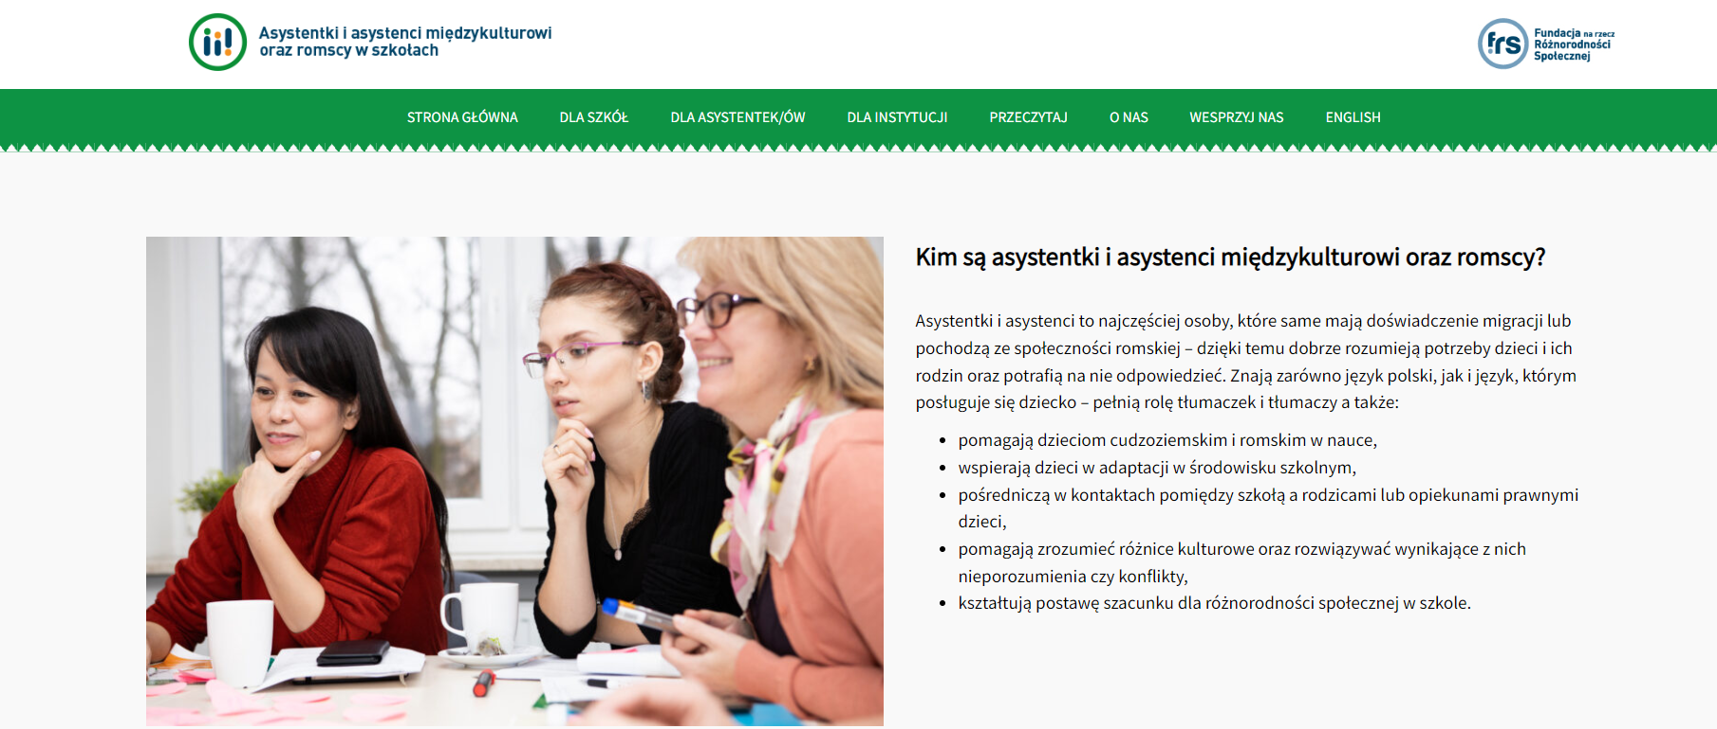
Strona asywszkole.pl prowadzona przez Fundację na rzecz Różnorodności Społecznej (FRS) to kompendium wiedzy dla szkół, dotyczące zatrudniania asystentek i asystentów międzykulturowych.
Na stronie można znaleźć m.in. informacje dla dyrekcji i kadry szkół dot. zatrudniania asystentek i asystentów międzykulturowych, publikacje, wskazówki i dobre praktyki dotyczące współpracy szkół z asystentkami i asystentami a także informacje o szkoleniach dla asystentek i asystentów.

Slide 19
Jeśli są Państwo zainteresowani newsami dotyczącymi asystentury międzykulturowej, zapraszamy do odwiedzania profilu na FB Fundacji na rzecz Różnorodności Społecznej (FRS)
link: https://www.facebook.com/FundacjaNaRzeczRoznorodnosciSpolecznej
Jeśli są Państwo zainteresowani informacjami o bezpłatnych warsztatach, szkoleniach, konferencjach, wydarzeniach i spotkaniach związanych z asystenturą międzykulturową, zapraszamy do zapisania się do newslettera
link: https://bit.ly/4gMpXhN

Slide 20
O nas:
Fundacja na rzecz Różnorodności Społecznej (FRS)

Slide 21
Kształtujemy społeczeństwo, w którym:
różnorodność społeczna jest szanowana, ceniona i pielęgnowana,
każda osoba czuje się wolna i bezpieczna, może rozwijać się i uczestniczyć w życiu społecznym zgodnie ze swoimi potrzebami i dążeniami, niezależnie od tego kim jest i skąd pochodzi.
Wspieramy dialog międzykulturowy i równe traktowanie.
Przeciwdziałamy dyskryminacji.
Wzmacniamy pozycję mniejszości społecznych, migrantek, migrantów i społeczności migranckich (empowerment).
www.ffrs.org.pl
FB: Fundacja narzecz Różnorodności Społecznej (FRS)

Slide 22
Koalicja powstała w październiku 2019 z inicjatywy Fundacji na rzecz Różnorodności Społecznej.
Koalicję tworzą asystentki i asystenci międzykulturowi oraz romscy, organizacje pozarządowe, przedstawicielki szkół, uczelni i instytucji - łącznie 19 podmiotów i ok. 40 osób z całej Polski.
Pokazujemy, jakie korzyści daje całej społeczności szkolnej obecność asystentek i asystentów.
Zachęcamy szkoły i organy prowadzące do zatrudniania asystentek i asystentów oraz informujemy, jak można to zrobić.
Upowszechniamy doświadczenia i dobre praktyki oraz tworzymy standardy dotyczące współpracy szkół z asystentkami i asystentami.
Organizujemy szkolenia, warsztaty i fora dla asystentek i asystentów.
Prowadzimy działania rzecznicze, aby wzmacniać rolę i pozycję zawodową asystentek i asystentów w systemie edukacji w Polsce.
Celem Koalicji jest, aby dzieci z doświadczeniem migracji oraz społeczności szkolne, które tego potrzebują, mogły korzystać ze wsparcia asystentek i asystentów międzykulturowych oraz romskich.

Slide 24
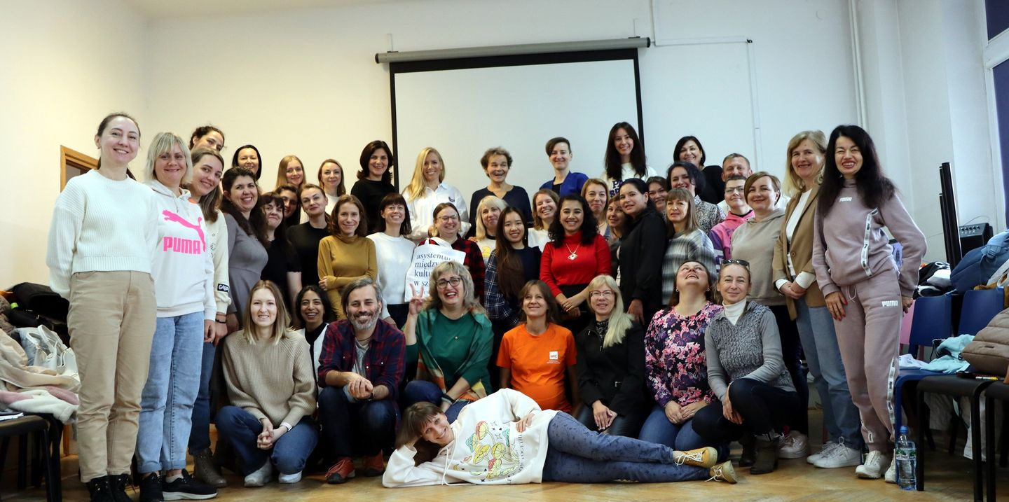
Studia Podyplomowe „Asystentura międzykulturowa w szkole” na Uniwersytecie Warszawskim
Studia Podyplomowe „Asystentura międzykulturowa w szkole” powstały w 2022 r. Są efektem współpracy pomiędzy Fundacją na rzecz Różnorodności Społecznej (FRS) a Instytutem Profilaktyki Społecznej i Resocjalizacji Uniwersytetu Warszawskiego (IPSiR UW). Rekrutacja odbywa się zazwyczaj w miesiącach wakacyjnych (lipiec – wrzesień), link: https://ipsir.uw.edu.pl/studia-podyplomowe-asystentura-miedzykulturowa-w-szkole/

Slide 25
Kontakt:
am@ffrs.org.pl
Anna Górska
agorska@ffrs.org.pl
Agnieszka Kozakoszczak
akozakoszczak@ffrs.org.pl
- członkinie zarządu Fundacji na rzecz Różnorodności Społecznej (FRS), współkoordynatorki Koalicji na rzecz wzmacniania roli asystentek i asystentów międzykulturowych oraz romskich

